Slide 1
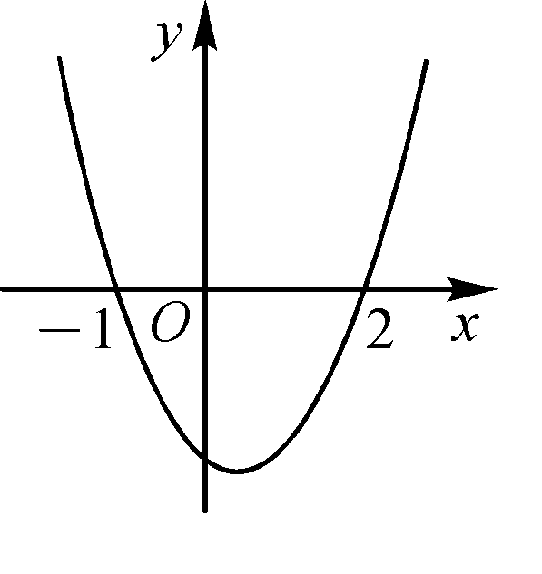
第二十二章 二次函数
22.3 实际问题与二次函数
第3课时 拱桥问题和运动中的抛物线

Slide 2
1
会建立二次函数模型，把实际问题转化为二次函数问题．(重点)
学习目标
2
利用二次函数解决拱桥及运动中的有关问题.
(重、难点)

Slide 3
知识回顾
如图是一个二次函数的图象，现在请你根据给出的坐标系的位置，说出这个二次函数的解析式类型.
y=a(x-h)²
y
y=ax²
y
y
O
x
O
x
O
x
y=ax²+k
y=a(x-h)²+k
或y=ax²+bx+c

Slide 4
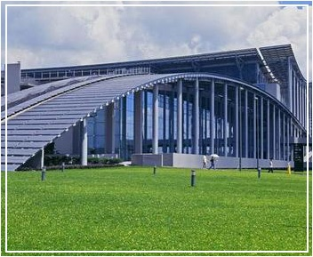
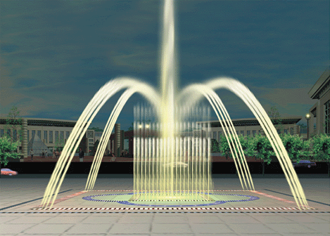
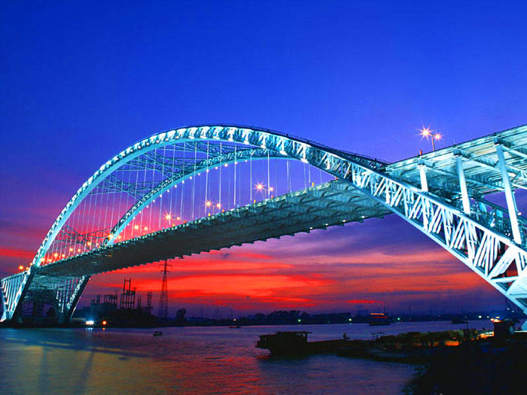
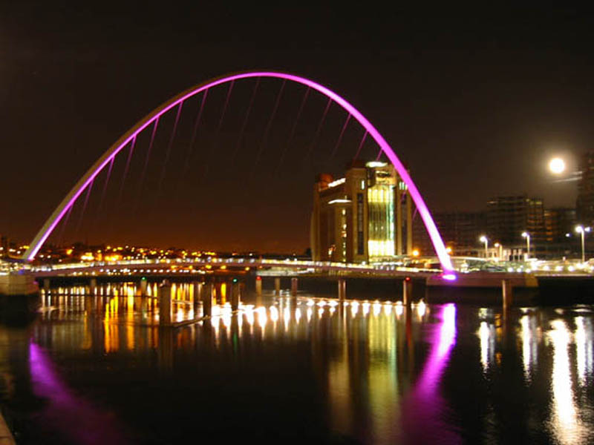
情境导入
生活中的抛物线

Slide 5
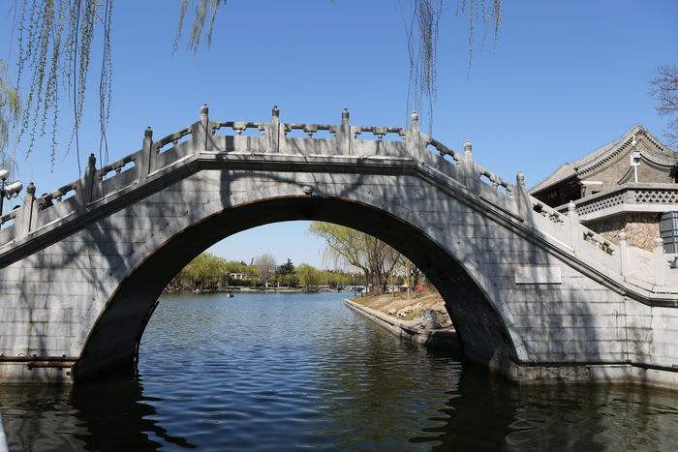
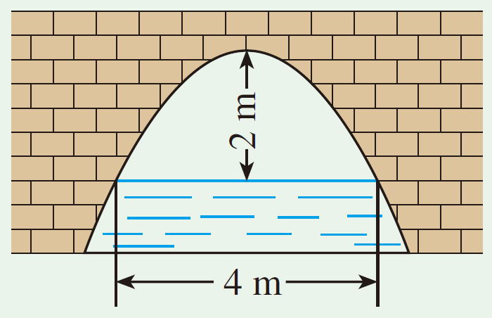
利用二次函数解决实物抛物线形问题
如图，一座拱桥的纵截面是抛物线的一部分，水面宽是4米时，拱顶离水面2米。现在想了解随着水面宽度的变化，拱顶离水面的高度怎样变化，就需要建立函数模型进行探究。你知道如何合理地建立平面直角坐标系吗？

Slide 6





利用二次函数解决实物抛物线形问题
y
方法一：以拱顶为原点，以抛物线的对称轴为y轴，建立平面直角坐标系。
O
x
问题1：从图看出,这条抛物线的解析式是什么形式？
A
B
y=ax²
问题2：A,B两点的坐标各是多少？
A(-2，-2)，B(2，-2)
问题3：求出抛物线解析式。
问题4：水面下降1m时，水面宽度增加了多少？
当水面下降1m时,水面的纵坐标为y=-3,这时有:

Slide 7




利用二次函数解决实物抛物线形问题
y
方法二：以水平面为x轴，以抛物线的对称轴为y轴，建立平面直角坐标系。
问题：水面上升1m时，水面宽度是多少？
解：∵抛物线的顶点为(0,2)
O
x
∴可设这条抛物线解析式为:y=ax²+2
当拱桥离水面2m时,水面宽4m
即:抛物线过点(2,0)
当水面上升1m时,水面的纵坐标为y=1,这时有:

Slide 8


利用二次函数解决实物抛物线形问题
方法三：以水平面为x轴，以抛物线和水面的一个交点为原点，建立平面直角坐标系。
y
y
问题：下面两图中的抛物线解析式各是多少？
x
O
O
x

Slide 9
知识要点
建立二次函数模型解决实际问题的基本步骤：
(1)、建立适当的直角系,并将已知条件转化为点的坐标；
(2)、合理地设出所求的函数的解析式；
(3)、并代入已知条件或点的坐标，求出关系式；
(4)、利用二次函数的图象和性质解决实际问题。

Slide 10
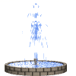
例题精讲
例：某公园要建造圆形喷水池，在水池中央垂直于水面处安装一个柱子OA，O恰在水面中心，OA=1.25m，由柱子顶端A处的喷头向外喷水，水流在各个方向沿形状相同的抛物线落下，为使水流形状较为漂亮，要求设计成水流在离OA距离为1m处达到距水面最大高度2.25m.如果不计其它因素，那么水池的半径至少要多少m才能使喷出的水流不致落到池外？
y
(1，2.25)
(0，1.25)
A
A
建立函数模型
O
？
O
1
B
x

Slide 11
例题精讲
解：建立如图所示的坐标系，根据题意得：
A点坐标为(0，1.25)，顶点坐标为(1，2.25).
设抛物线解析式为y=a(x-1)²+2.25，
把A (0，1.25)代入得： a+2.25=1.25
解得：a=-1
抛物线表达式为：y=-(x-1)²+2.25.
y
(1，2.25)
令y=0，得：-(x-1)²+2.25=0
解得：x₁=2.5 x₂=-0.5(舍去)
∴点B的坐标为(2.5，0) ;
(0，1.25)
A
∴如果不计其它因素，那么水池的半径至少
要2.5m，才能使喷出的水流不致落到池外。
？
O
1
B
x

Slide 12
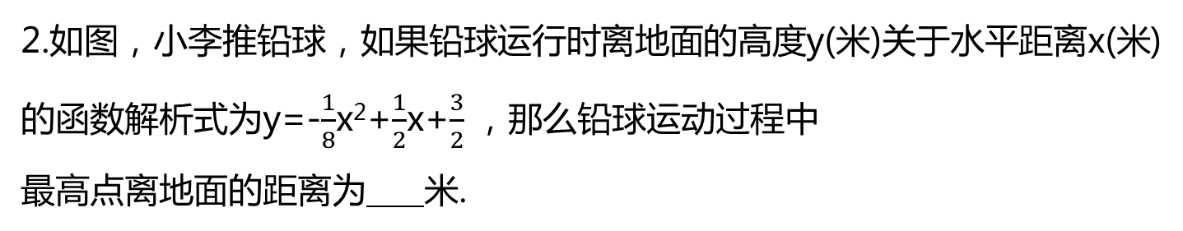
针对训练
1.足球被从地面上踢起，它距地面的高度h(m)可用公式h=-4.9t²+19.6t来表示，其中t(s)表示足球被踢出后经过的时间，则球在 s后落地.
4
y
2
O
x

Slide 13
课堂小结
回归
实际问题
数学模型
转化
（实物中的抛物线形问题）
（二次函数的图象和性质）
转化的关键
建立恰当的直角坐标系
能够将实际距离准确的转化为点的坐标；
选择运算简便的方法.

Slide 14
课堂检测
1、有一座抛物线形拱桥，正常水位时桥下水面宽度为20m，拱顶距离水面4m．如图所示的直角坐标系中，求出这条抛物线表示的函数的解析式；
y
O
解：设该拱桥形成的抛物线的解析式为y=ax².
∵该抛物线过(10,-4),
∴-4=100a，a=-0.04
∴y=-0.04x^{2.}
x
C
D
A
B
20 m

Slide 15
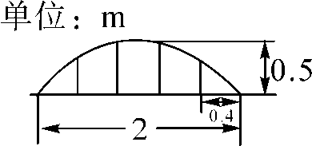
课堂检测
2.某公园草坪的防护栏是由100段形状相同的抛物线形组成的，为了牢固起见，每段护栏需要间距0.4m加设一根不锈钢的支柱，防护栏的最高点距底部0.5m（如图），则这条防护栏需要不锈钢支柱的总长度至少为（ ）
A.50m B.100m C.160m D.200m
C

Slide 16
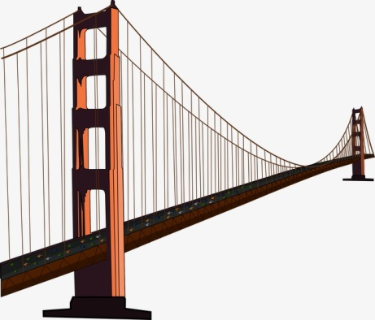
课堂检测
3.悬索桥两端主塔塔顶之间的主悬钢索，其形状可近似地看作抛物线，水平桥面与主悬钢索之间用垂直钢索连接。已知两端主塔之间的水平距离为900m，两主塔塔顶距桥面的高度为81.5m，主悬钢索最低点离桥面的高度为0.5m。
(1)若以桥面所在直线为x轴，抛物线的对称轴为y轴，建立平面直角坐标系，如图所示，求这条抛物线对应的函数表达式；
(2)计算距离桥两端主塔分别为100m，50m处垂直钢索的长.
49.5m 64.5m
y
x
-450
O
450

Slide 17
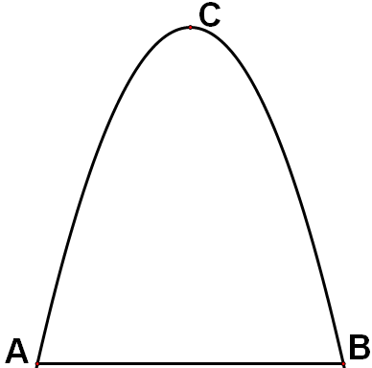
拓展训练
某工厂大门是一抛物线形的水泥建筑物,大门底部宽AB=4m,顶部C离地面的高度为4.4m,现有载满货物的汽车欲通过大门,货物顶部距地面2.7m,装货宽度为2.4m.这辆汽车能否顺利通过大门?若能,请你通过计算加以说明;若不能,请简要说明理由.

Slide 18
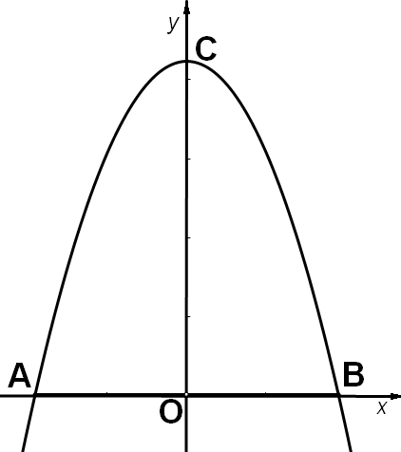


拓展训练
解：如图，以AB所在的直线为x轴，以AB的垂直平分线
为y轴，建立平面直角坐标系.
由题意可知：A(-2,0) B(2,0) C(0,4.4)
设抛物线解析式为y=ax²+4.4
∵抛物线过A(-2,0)
∴4a+4.4=0 解得：a=-1.1
∴抛物线解析式为y=-1.1x²+4.4
∴汽车能顺利经过大门.

